Slide 1
Въведение в КГ
ТЕМА №2
ОСНОВИ НА КОМПЮТЪРНАТА ГРАФИКА • проф. д-р ПАВЕЛ БОЙЧЕВ • ИТ-ФМИ-СУ • 2025

Slide 2
Съдържание
Тема 2: Въведение в КГ
  Дефиниция и история
  Връзка с други дисциплини
  Векторна и растерна графика
  Демонстрации с филми

Slide 3
Компютърна графика: какво е и откога е?

Slide 4
Дефиниции
Много дефиниции
  Нито една не е достатъчно кратка, ясна и точна
Най-общо казано:
  КГ е науката за генериране и манипулиране на изображения чрез компютър

Slide 5
Малко известното в КГ
Почти всичко е известно отдавна
  Изобразяване на обекти в 2D
  Представяне на 3D форми в 2D
  Рисуване с линейна перспектива
  Анимация и движение на образи
  Векторна и растерна графика

Slide 6
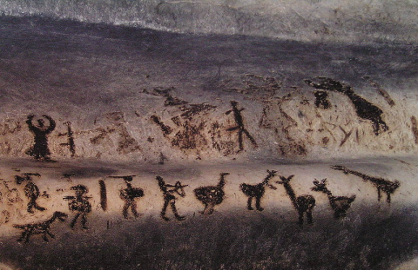
Изобразяване на обекти в 2D
  Скални рисунки в пещерата Магура
  През неолита (преди 60-80 века)

Slide 7
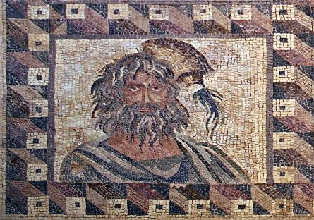
Представяне на 3D форми в 2D
  Подова мозайка в Къщата на Дионисий
  През II век пр.н.е (преди 22 века), Пафос, Кипър

Slide 8
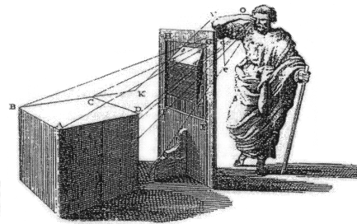
Рисуване с линейна перспектива
  Илюстрация от “De Pictura” на Леон Алберти,
  която показва, че образът е изчислим
  1435 г. (преди 6 века), Италия
Напомняне:
За ОКГ през 2085-2086 да променя 6 на 7

Slide 9
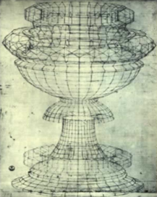
Телен (wireframe) модел
  Илюстрация от „Проспективно изучване на чаша“
  на Паоло Учело с модел на ротационно тяло
  Около 1450 г. (преди 6 века), Италия

Slide 10
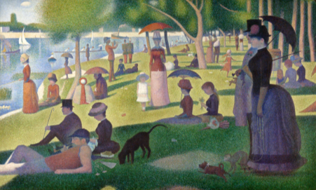
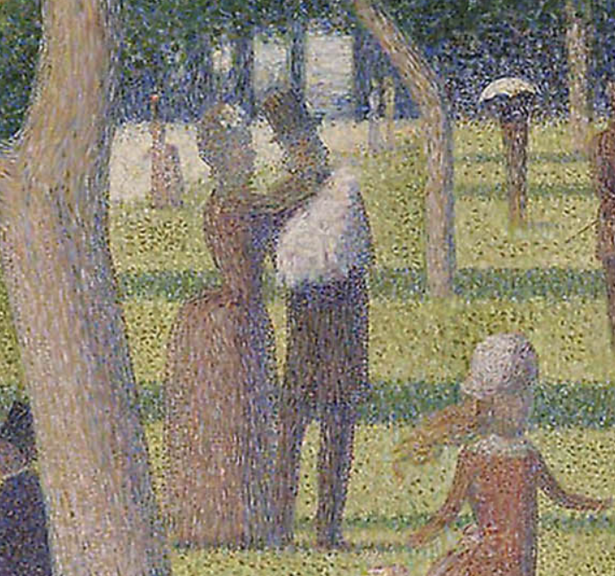
Пиксели + цветове
  Картината „Неделен следобед на остров Ла Гранд Жат” на Жорж Сьора прави цветове и полутонове от точки
  1884-1886 г. (преди век), Франция
  Любов или
  опит за убийство?

Slide 11
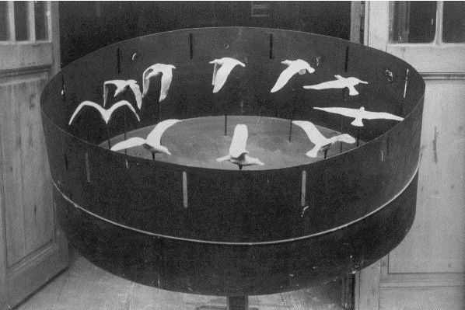
Анимация и движение на образи
  Зоотроп – въртящ се механизъм за 3D анимация
  1887 г. (преди век), Европа

Slide 12
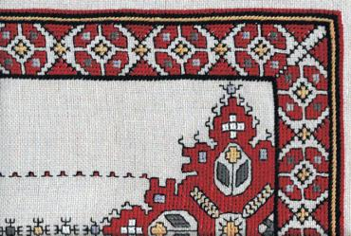
Растери и текстури
  Българска бродерия с растерно изображение
  и безшевни текстури
  Преди около 13 века, България

Slide 13
Съвременна история

Slide 14
История по десетилетия
Раждане 1960+
  Хомогенни координати, параметрични криви и повърхнини, бързо преобразувание на Фурие
  Въвежда се термина „компютърна графика”,
  базови алгоритми за растеризация

Slide 15
Детство 1970+
  Светлосенки, текстури, трасиране на лъчи
  Покадрова 3D анимация и Z-буфер
Тийнейджърство 1980+
  Двоично разделяне на пространството
  Фрактали, анимация с герои, видео игри

Slide 16
Пълнолетие 1990+
  Разцвет на графичните интерфейси
  Анимация в реално време, физически модели
  Видео компресия, фотореалистична графика
  Алгоритми за подразделяне на повърхнини
Зряла възраст 2000+
  Достъпност на компютърната графика

Slide 17
Старост 2010+
  Виртуална реалност
  Първи стъпки на мобилната графика
Фаза „Зомби“ 2020+
  Развита мобилна графика и добавена реалност
  Експанзия на изкуствения интелект в графиката
    (през това десетилетие КГ ще престане да е такава, каквато я познаваме
    през последните … 80 века)

Slide 18
Приложение
В интердисциплинарни дисциплини
  Биология, физика, математика, компютърни науки
Дизайн
  Инженерство, архитектура, CAD/CAM
Изкуства
  Графичен дизайн, уеб дизайн, видео игри, филми

Slide 19
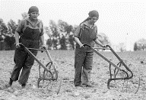
Кулинарен модел
Най-ниско ниво на КГ
  Всичко се прави от нулата
Алгоритми на ниско ниво
Растеризация
Скриване на линии
Осветяване

Slide 20
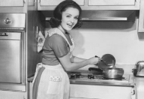
Средно ниво на КГ
  Ползват се готови библиотеки
Програмиране на графика
Ползване на OpenGL / WebGL / Three.js
Програмиране на анимации
Компютърни игри

Slide 21
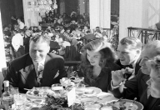
Високо ниво на КГ
  Ползват се готови интерактивни среди
Дизайн на графика
Графики, филми, реклами
Без програмиране
Изисква артистични умения

Slide 22



Необходими знания
100%
математика
компютърни науки
изкуство
0%
ПКГС
↓
КГО
↓
ПКГЕ
↓
КГ
↓
ЕСО
↓
ВД
↓
↑
WebGL
↑
VR/AR
↑
ОКГ
↑
СИУКС
↑
ПиКГ

Slide 23
Векторна и растерна графика

Slide 24
Видове графика
Векторна графика
  Представяне чрез непрекъснати примитиви,
  дефинирани с крайни точки
Растерна графика
  Представяне чрез дискретни примитиви
  в правоъгълна мрежа
    (бонус 1 точка за пример за неправоъгълна мрежа)

Slide 25
Векторна графика
Плюсове
  Точност при мащабиране
  Идеална за чертежи и текст
Минуси
  Неудобна при много детайли
  Кошмарна за фотореалистични изображения

Slide 26

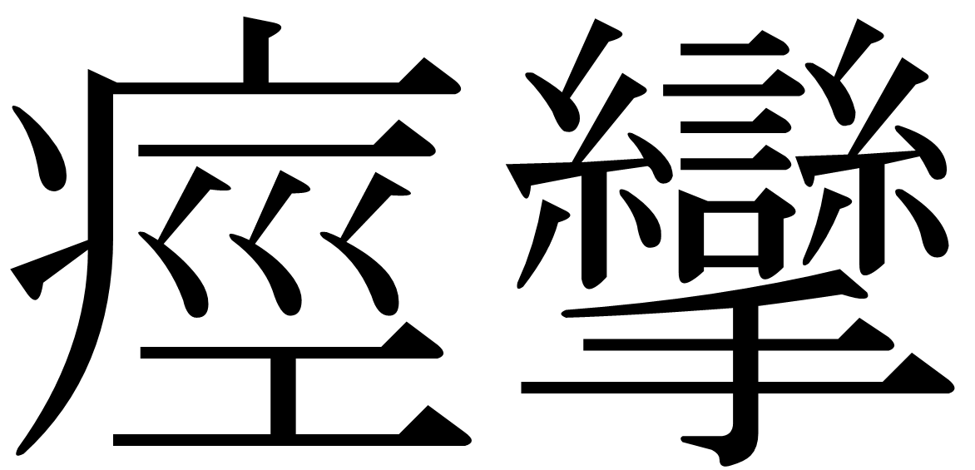
Спазми , конвулсии (яп. кеирен)

Slide 27
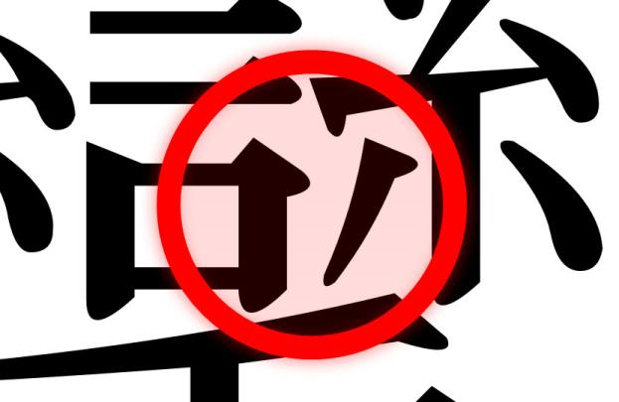
След мащабиране

Slide 28
Растерна графика
Плюсове
  Не зависи от обема на съдържанието
  Идеална за фотореалистични изображения
Минуси
  Проблем с наклонени линии
  Груб резултат при мащабиране
  Неудобна за чертежи и текст

Slide 29

След мащабиране

Slide 30
Растеризация
От векторни към растерни данни
  Преди изход към растерно устройство
  Прави се възможно най-късно
Правило
  Всеки образ на компютърен или телефонен екран
  е растерно изображение

Slide 31
Векторизация
От растерни към векторни данни
  При нужда от векторно обработване
    (разпознаване на образи, намиране на контури, …)
  Тежки алгоритми, често с неизползваеми резултати
  Прилага се само когато няма друга алтернатива

Slide 32
Най-чести връзки
векторна обработка
растерна обработка
растеризация
Векторни
данни
Растерни
данни
векторизация
Векторно
устройство
Растерно устройство
напр. плотер
екран, видеофайл

Slide 33
Използване в курса
При геометрични и графични модели
  Както векторни, така и растерни данни
При алгоритми за обработване
  Както векторни, така и растерни данни
    (според типа на данните и резултатите)
При самото изобразяване на обекти
  Само растерни данни

Slide 34
Демонстрации

Slide 35
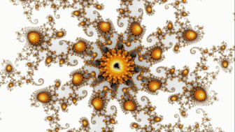
Филм за фрактали
Използвани понятия
  Фрактална геометрия, комплексни числа, многомерни пространства, параметрични траектории…
“Journey in the Mandelbrot set”
http://youtu.be/JGxbhdr3w2I

Slide 36
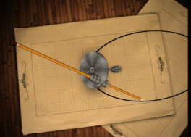
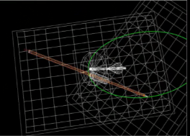
Филм за елипси
Използвани понятия
  Текстури, осветяване, геометрични модели, свързани системи, виртуални механизми…
“Ellipses…”
http://youtu.be/1v5Aqo6PaFw
“Ellipses…” (wireframe)
http://youtu.be/Q-2_WhwDhjw

Slide 37
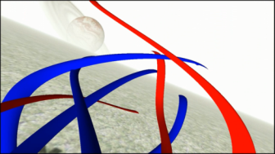
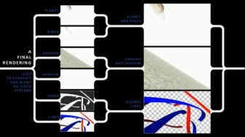
Последен филм
Използвани понятия
  Интерактивно моделиране, програмен интерфейс, параметрично движение, прототипно моделиране…
“ ”
http://youtu.be/53EtAejQoEo
“ – Behind the scenes”
http://youtu.be/WbSw5z45gAQ
TIXIV
TIXIV

Slide 38
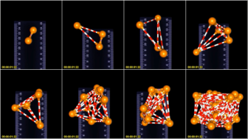
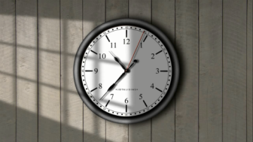
Кратки клипчета
Две кратки клипчета
  Динамичен физичен модел
  Игра на сенки с Френската революция
“Lab experiments with elastic blobs”
http://youtu.be/lAlvYxAMoLk
“Being punished for the recess”
http://youtu.be/XfBdOg-p_zU

Slide 39
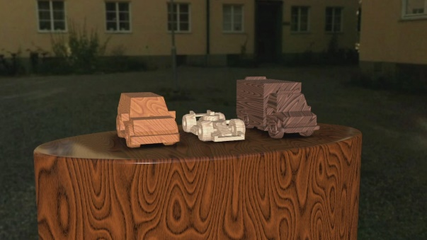
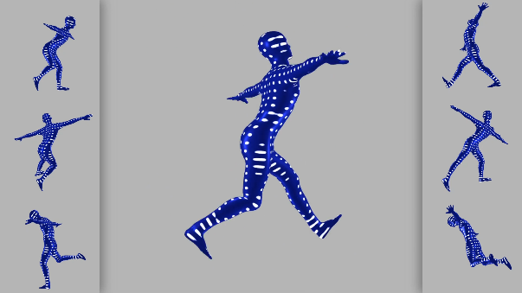
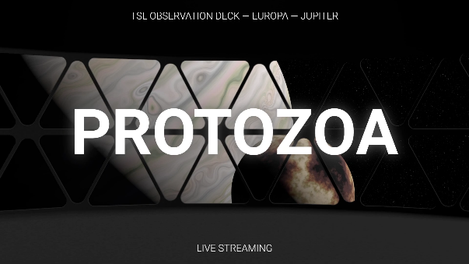
В реално време
Програмиране на GPU
  Анимация в реално време (за разлика от предните)
  С GPU няма да се занимаваме в този курс
“Wooden toys”
“TSL Joints”
“Protozoa”

Slide 40
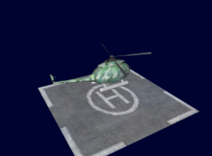
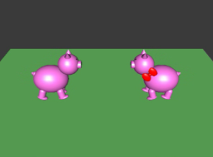
Проекти на студенти
Проекти на ваши колеги от КГ
  Хеликоптер
  Влюбени прасенца (не се смейте)
“Helicopter 2”
http://youtu.be/EaYMza9eY30
“Pigs in love”
http://youtu.be/BTGu4GTtqeM

Slide 41
Въпроси?

Slide 42
Повече информация
LUKI стр. 9-26
PAQU стр. ix-xviii
KLAW стр. 7-9
А също и:
  Bitmap and Vector Graphics Explained
    http://freerangestock.com/understanding/vector_bitmap
  Raster (Bitmap) vs Vector
    http://vector-conversions.com/vectorizing/raster_vs_vector.html

Slide 43
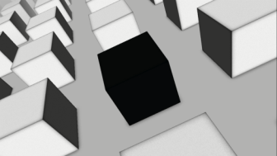
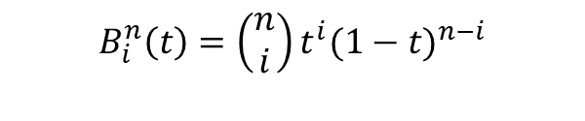

$$p(u,v,w)=\sum_{i=0}^{n}{\sum_{j=0}^{n}{\sum_{k=0}^{n}{B_{i}^{n}\left(u\right)B_{j}^{n}\left(v\right)B_{k}^{n}\left(w\right)P_{ijk}}}}$$
$$B_{i}^{n}\left(t\right)=\left(\begin{matrix}n \\ i\end{matrix}\right)t^{i}(1−t)^{n−i}$$
http://youtu.be/DOZZT9iyans

Slide 44
Край

